Slide 1
№50 жалпы билим берүү орто мектеби Окутуу кыргыз тилинде жүргүзүлгөн башталгыч класстарынын усулдук бирикмеси

Slide 2
Мектептин усулдук темасы :
« Окутууда заманбап сабактарды өтүү билим сапатын жогорулатуунун зарыл фактору»
Мектептин жалпы темасына ылайык окутуу кыргыз тилинде жүргүзүлгөн башталгыч класстарынын УБси билим берүүнүн мамлекеттик стандарты боюнча педагогикалык ишмердүүлүктүн инновациялык багыталышынын негизинде окутуунун активдүү усулдарын колдонуу жана изденүүчүлүк ыкмаларын өнүктүрүү менен иш жүргүзүп жатат.
Негизги максат: Билим берүүдө инсанга багыттап , жаңычыл интерактивдүү окутуунун
технологияларын, ыкмаларын , уюштуруу формаларын колдонуу менен иш
тажрыйбаларды жайылтуу .
Ар бир мугалим өз билимин өркүндөтүү темаларына ылайык колдонулуп жаткан стандарттар аркылуу билим берүүнүн сапатын жакшыртуу максатында, окутууда заманбап сабактарды өтүү, окуучуларды шыктандыруу жана чыгармачылык жөндөмдүүлүктөрүн өнүктүрүү, билимге болгон кызыгуусун арттыруу, алган билимдерин турмушта колдоно билүү жөндөмүнө калыптандыруу, заманбап окутуунун жаңы технологияларын колдонуу аркылуу окуучулардын билим- тарбиясына шарт түзүштү.
Предметтерди компетентүүлүктүн негизинде окутуу жана баалоо процессине жаңыча мамиле кылуу, окуучулар жана ата-энелер менен педагогикалык иштерди жакшыртуу , кызматташуу жана жаңы инновациялык программаларды колдонуу, окуучуга өзүнүн жеке умтулуусун өнүктүрүүгө мүмкүнчүлүк түзүүнү ишке ашыруу улантылууда.
Жаңы кадам жана жаңы технологиялар менен билим берүүнүн сапаты өнүгүп,УБнин мугалимдери педагогикалык ишмердүүлүктөрүндө заманбап технологиялык ыкмаларды,интерактивдүү усулдарды колдонуу менен өз чеберчилигин көрсөтүшүп ачык сабактарды, тарбиялык сааттарды өтүшүп, конкурс ж.б. иш чараларга активдүү катышып жатышат.

Slide 3
2019-2020-окуу жылы
Башталгыч кыргыз класстарынын жумалыгы

Slide 4
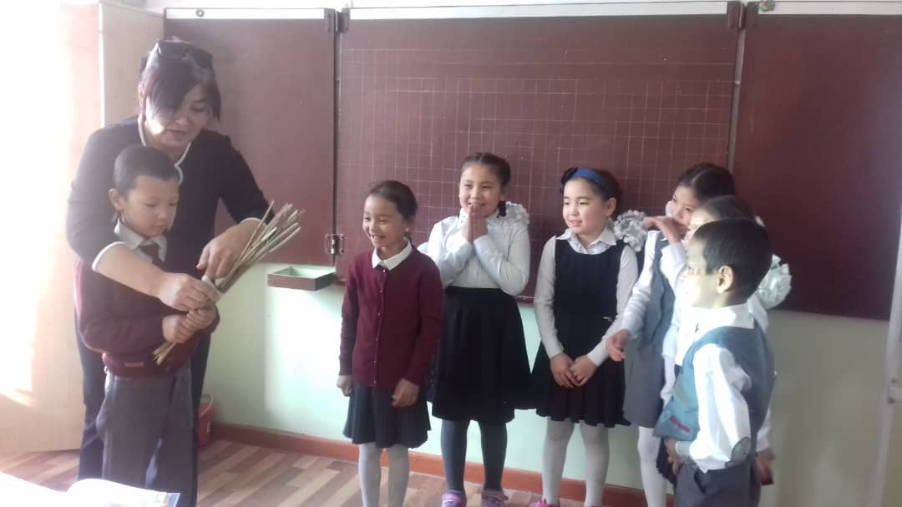
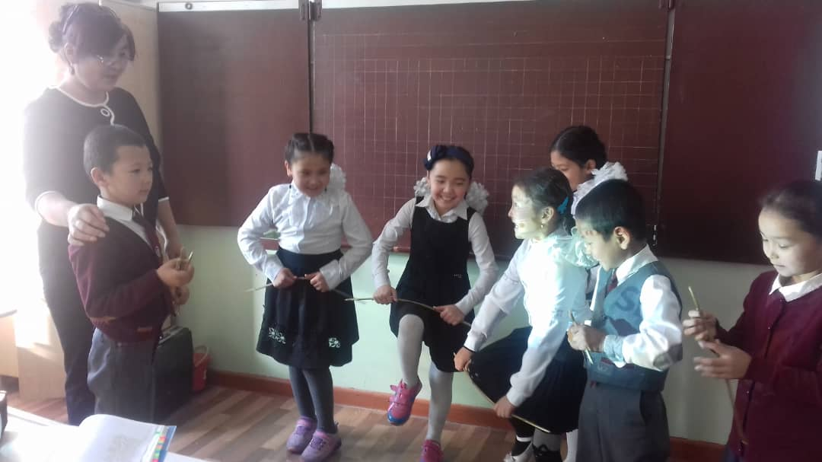
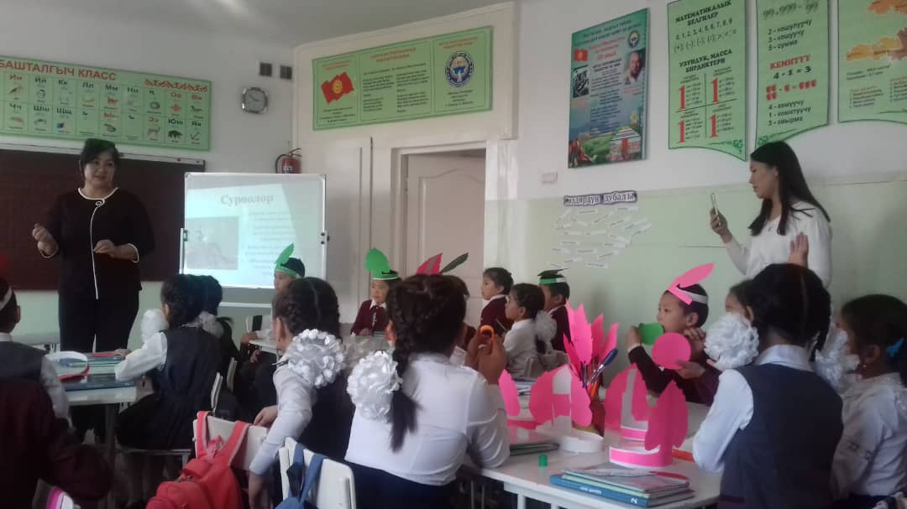
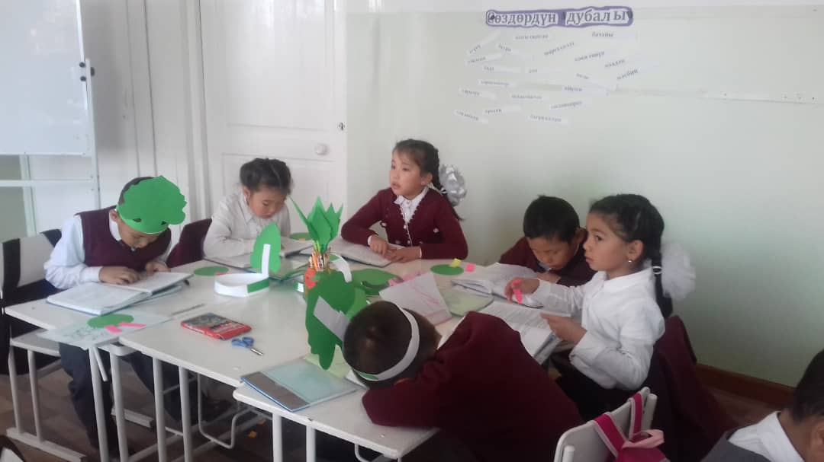
Кыргыз тили (окуу) предмети 2 Б класс. Тема: «Ырыс алды ынтымак» Мугалим: Турдумамбетова Р. Б.

Slide 5
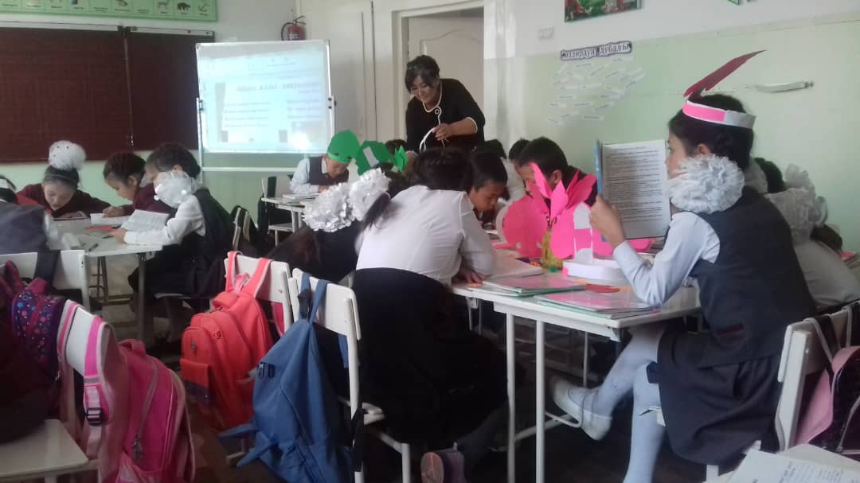
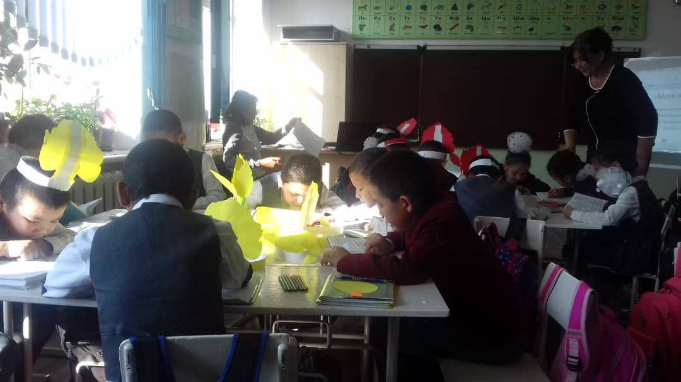
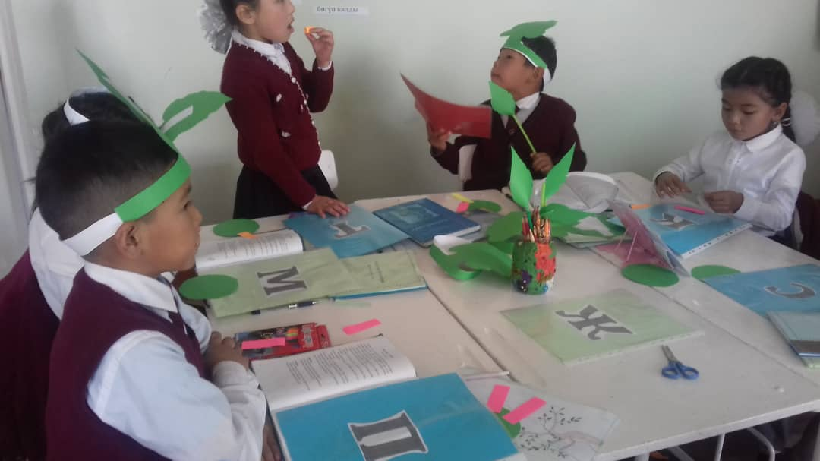
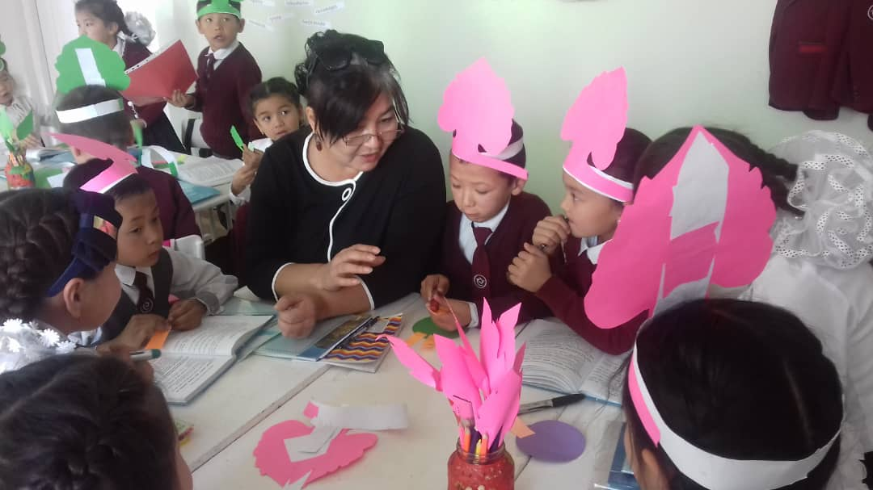

Slide 6
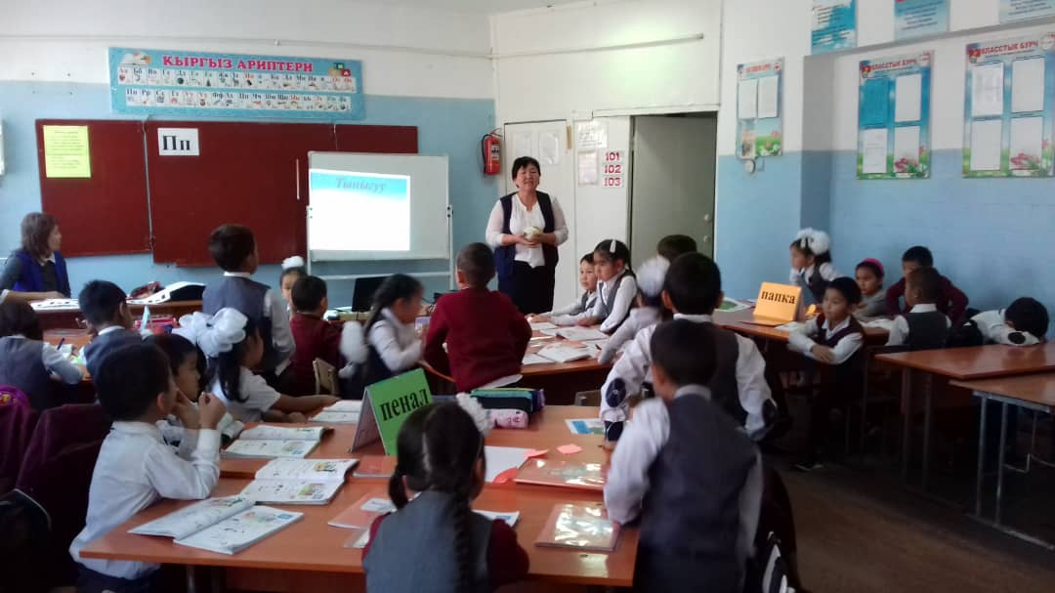
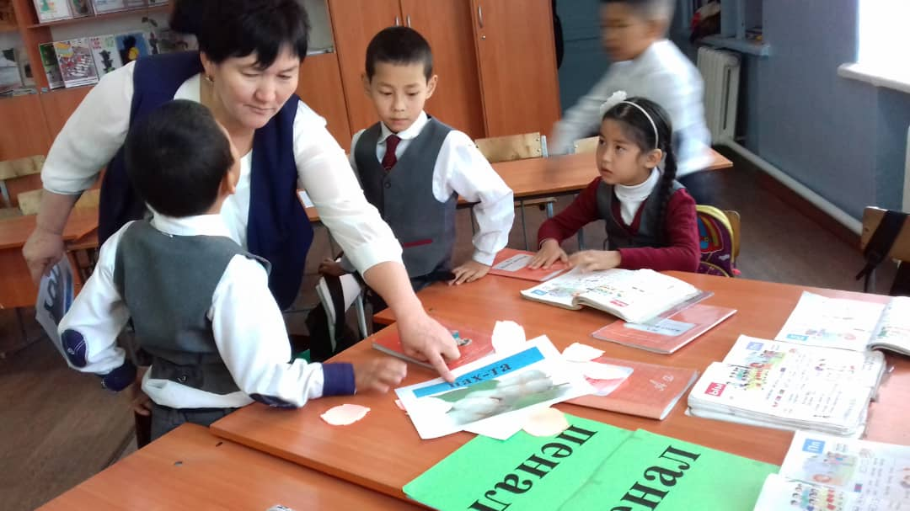
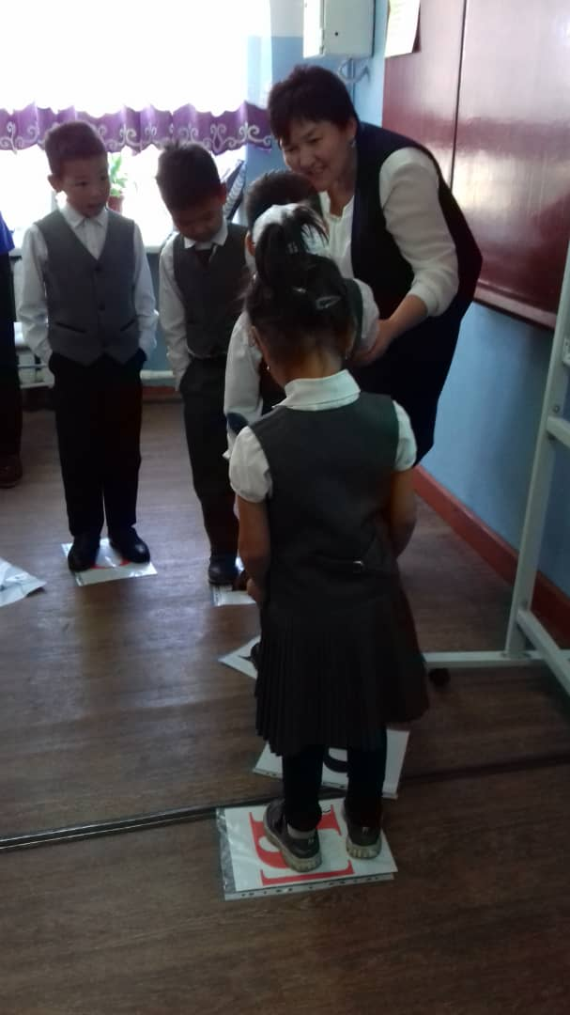
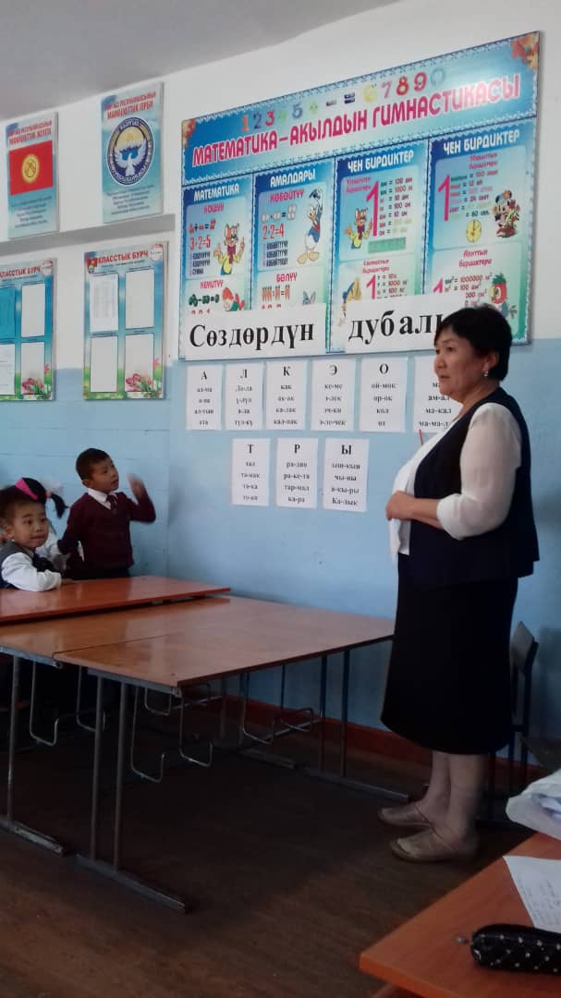
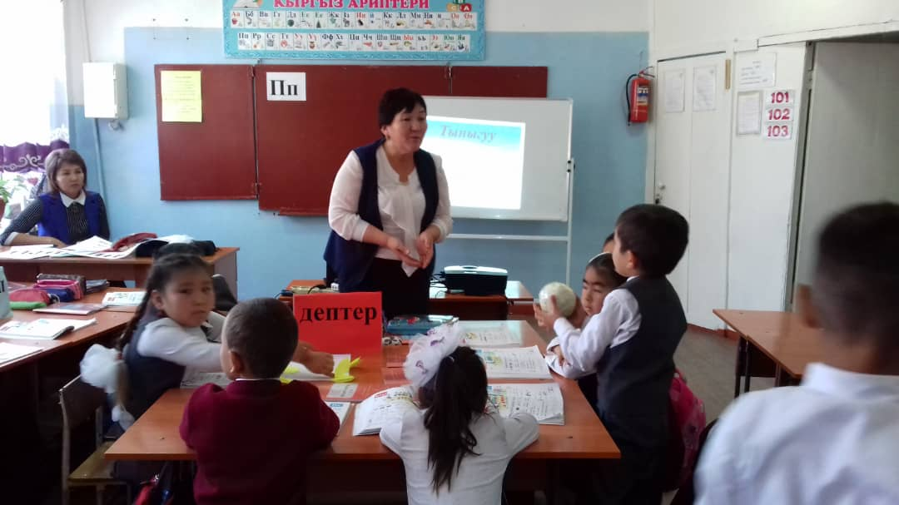
Кыргыз тили (алиппе) 1- В класс. Тема: Пп тыбышы. Мугалим: Тыналиева А.А.

Slide 7
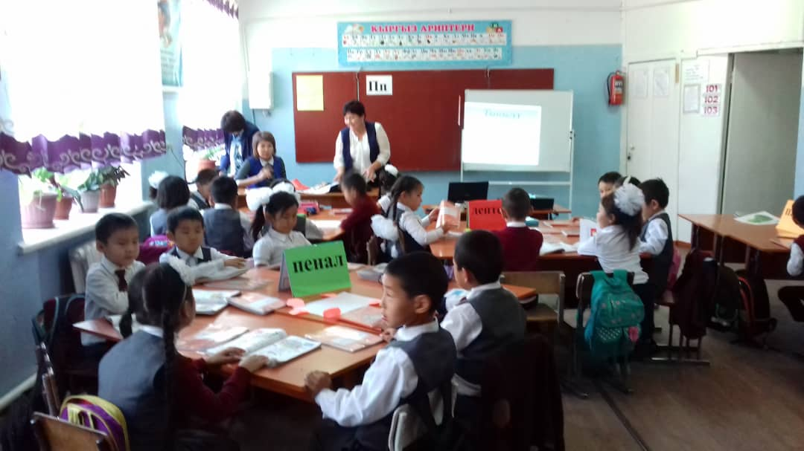
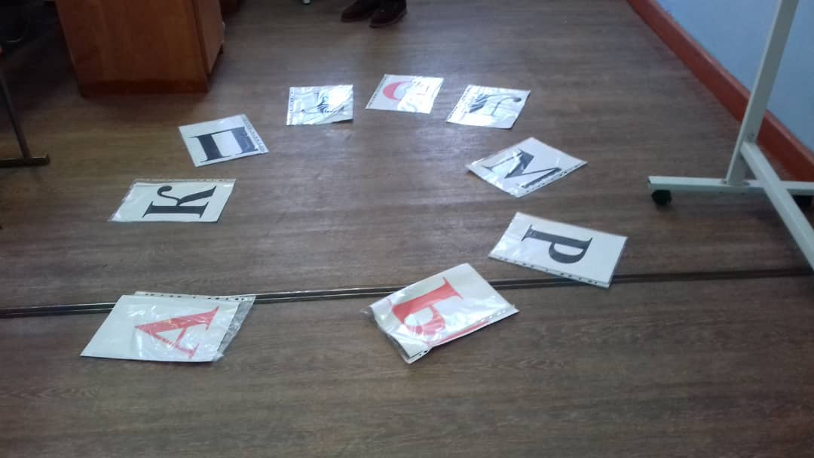
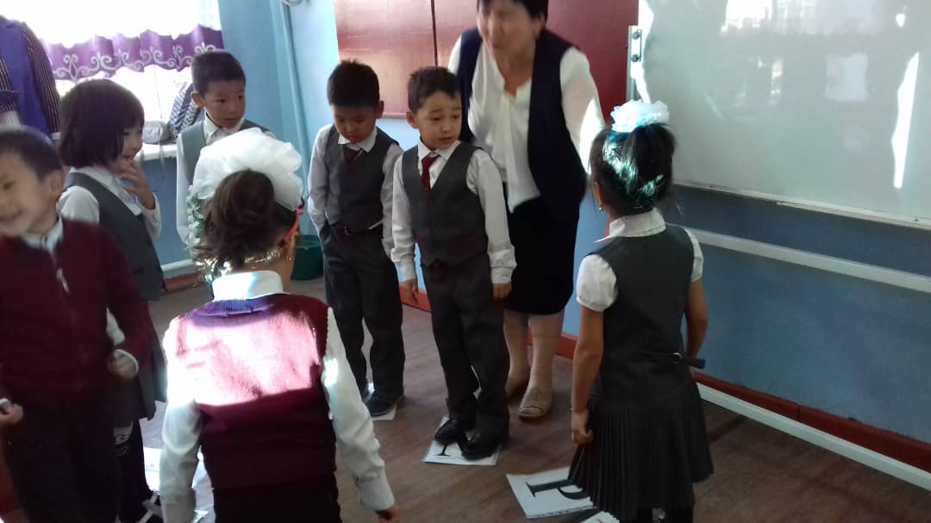
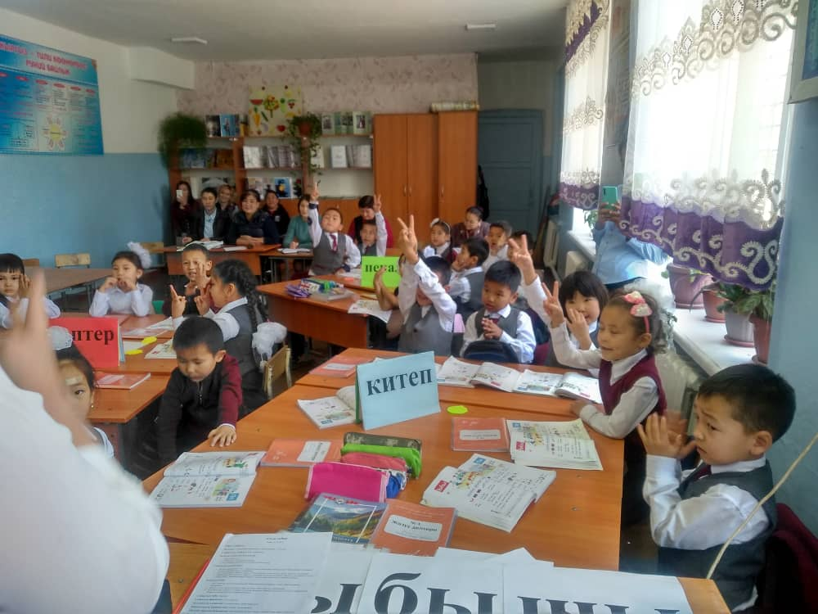
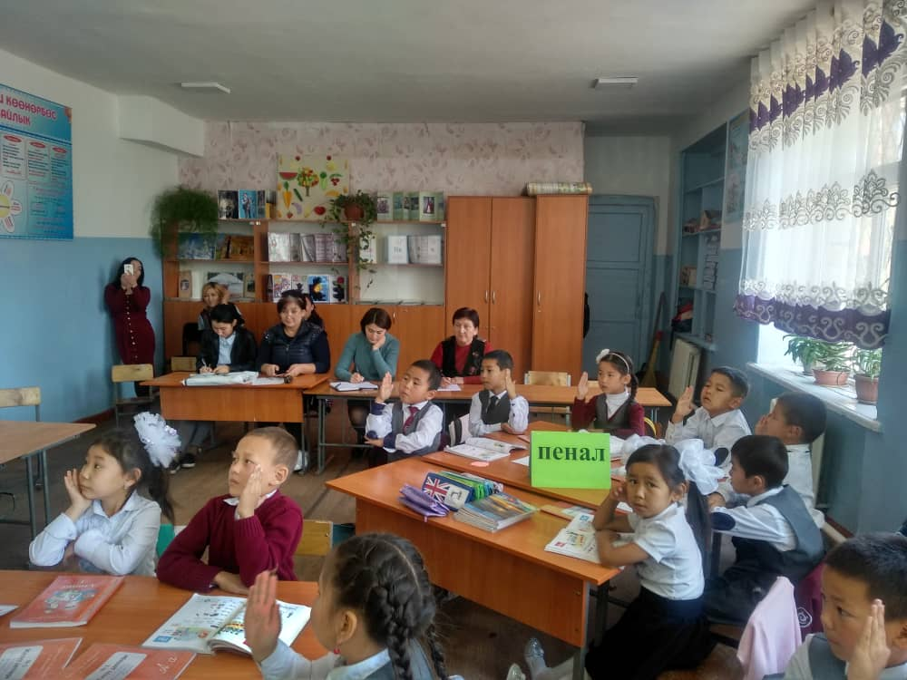

Slide 8
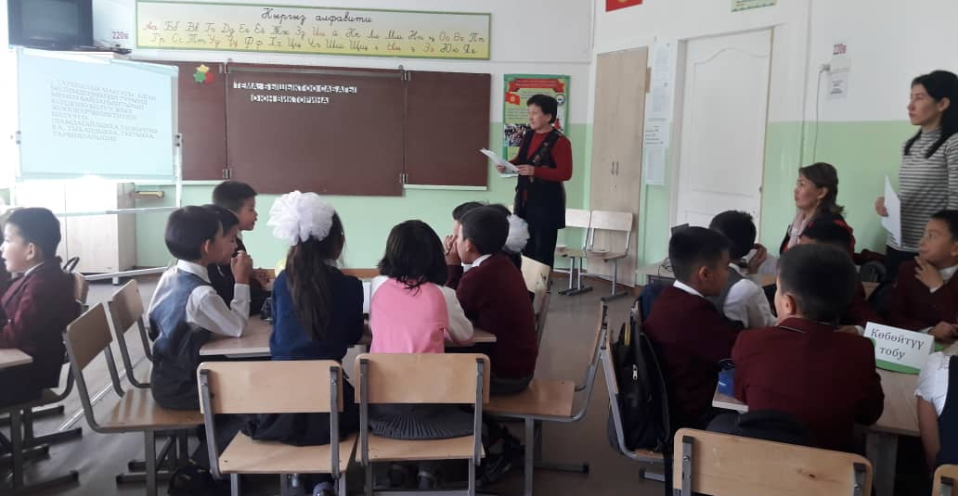
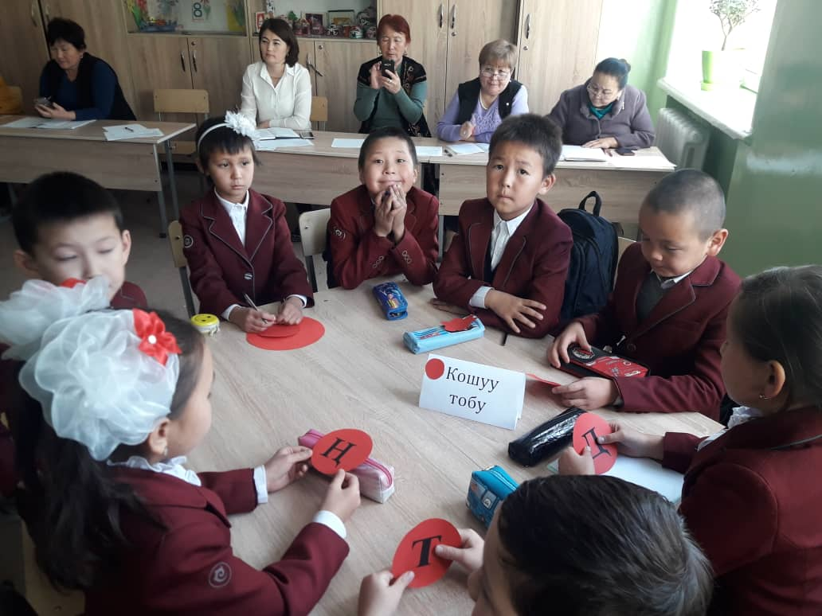
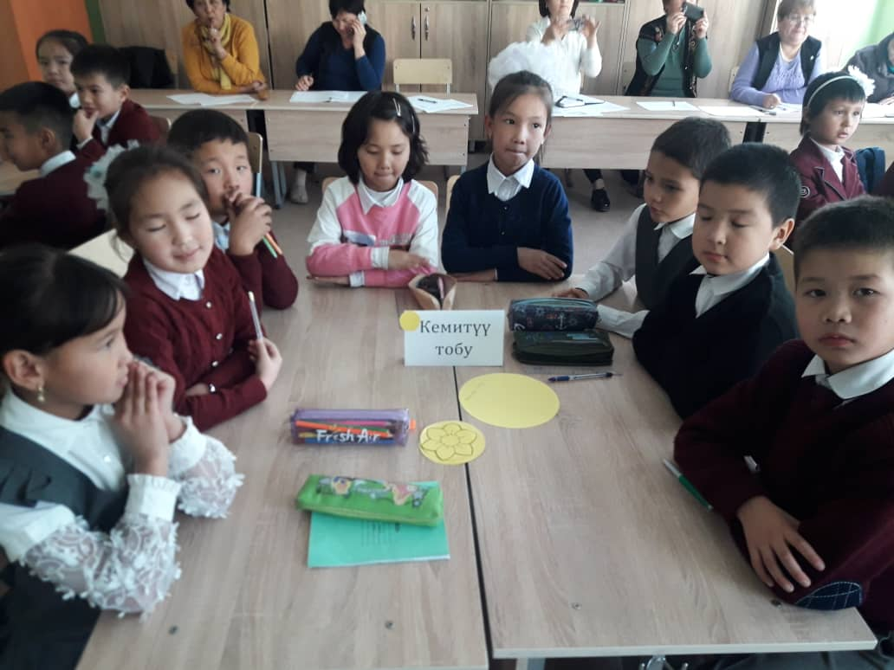
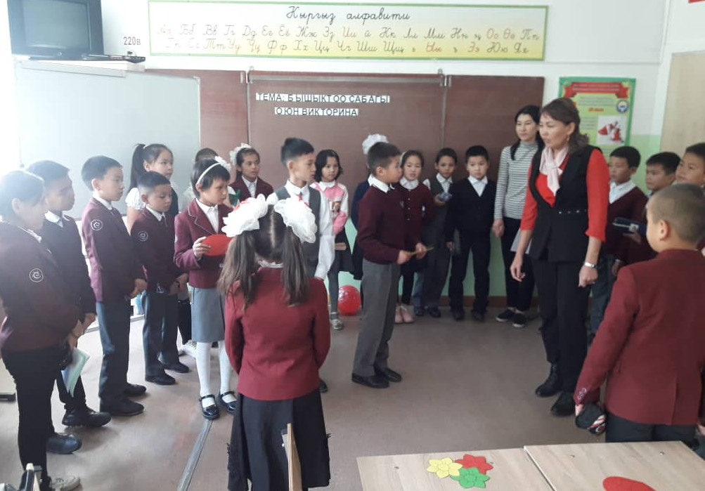
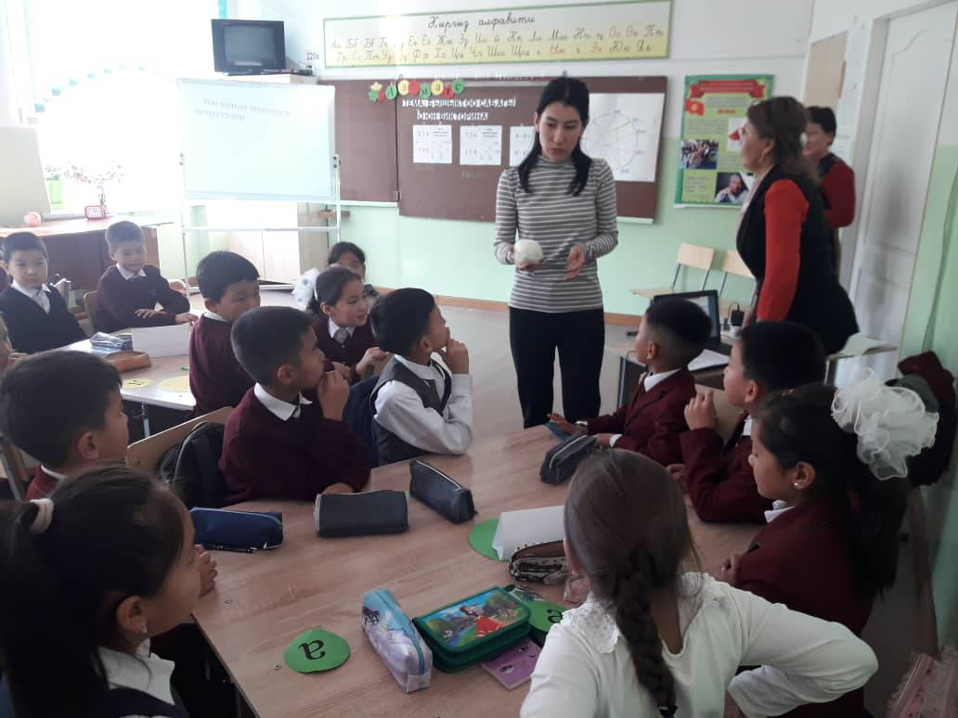
Математика предметинен 3 – А- Б - В класстар арасында өтүлгөн оюн викторина сабагы Мугалимдер: Батырканова М.С., Исмаилова С.С., Кадыралиева Ж.Н.

Slide 9
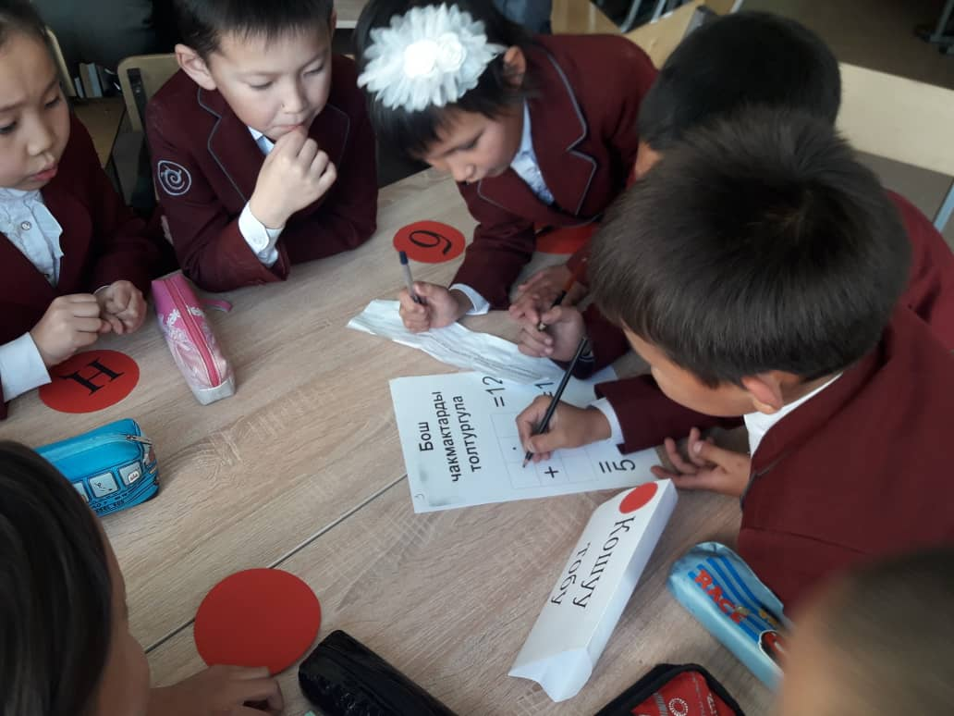
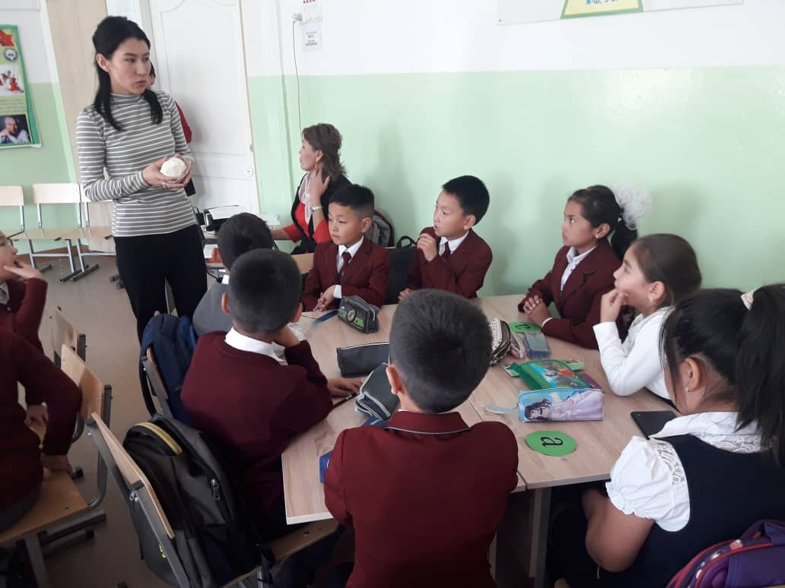
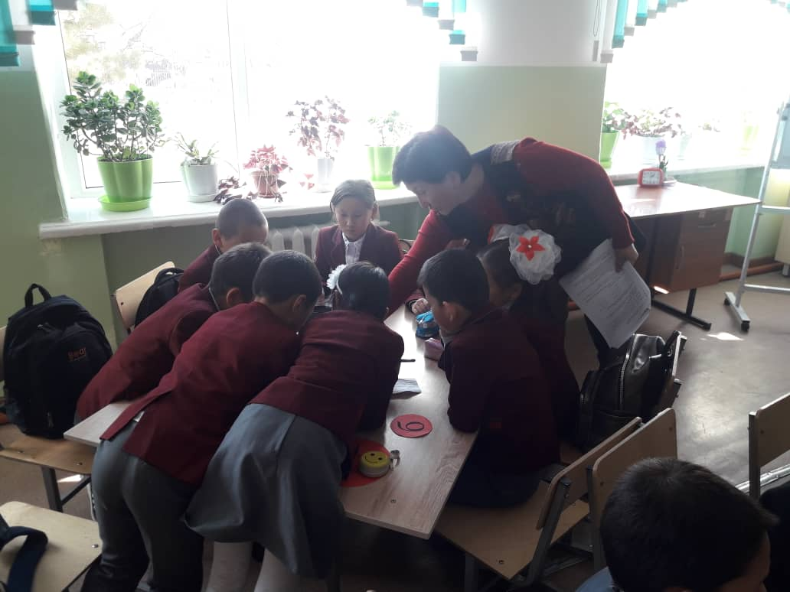
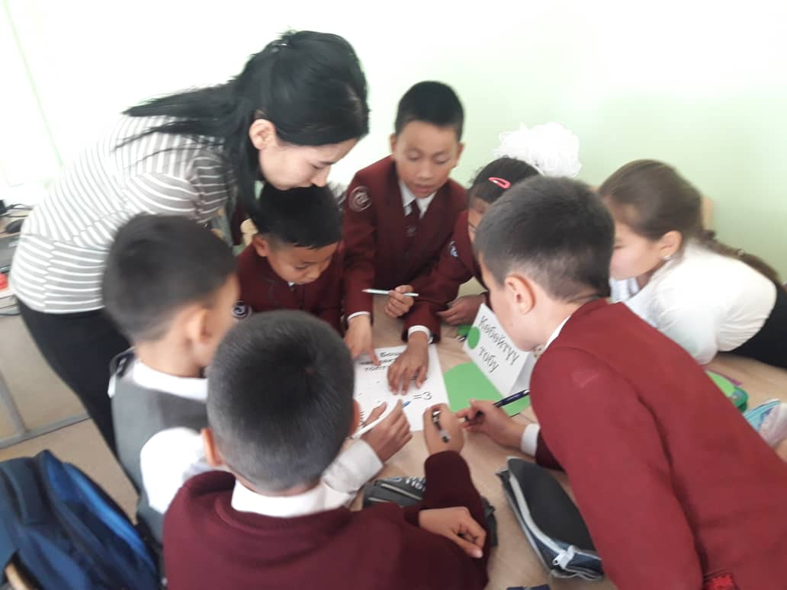

Slide 10
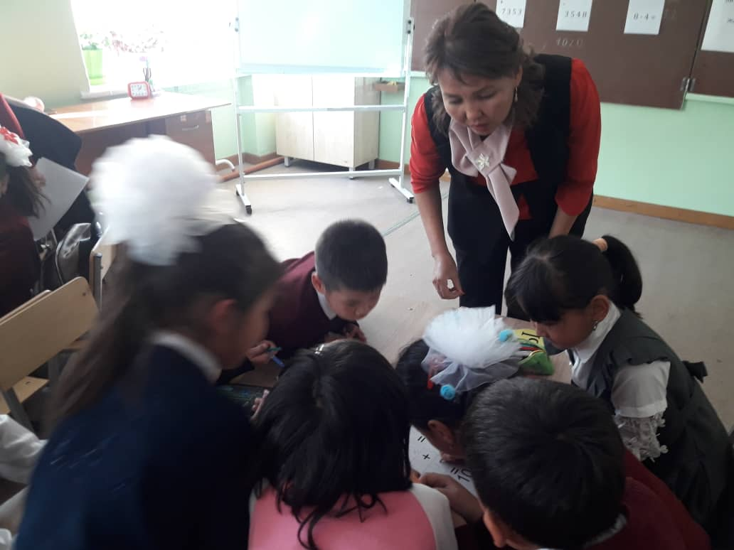
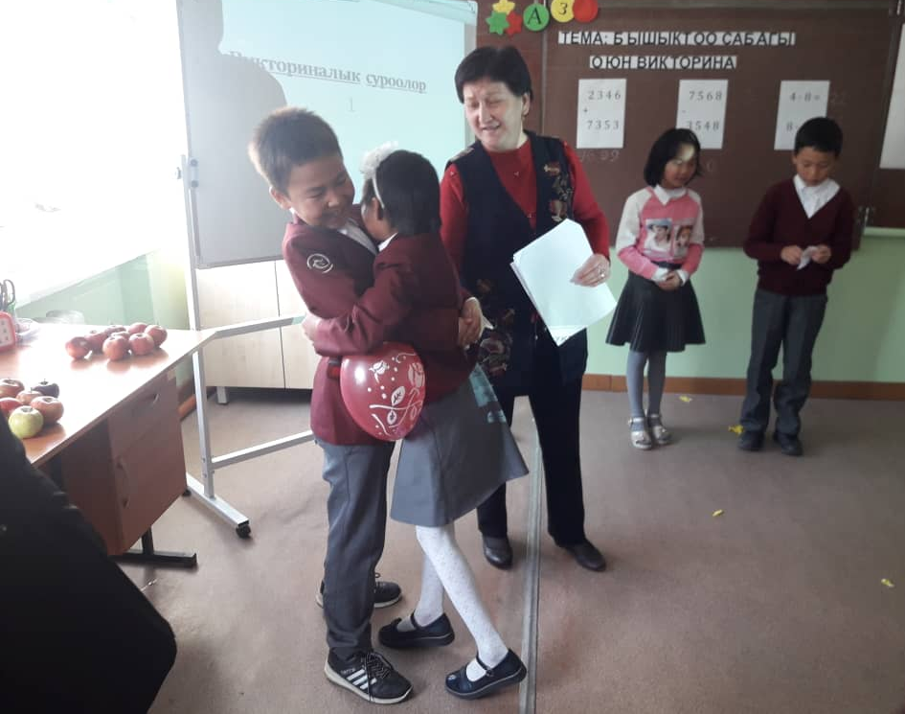
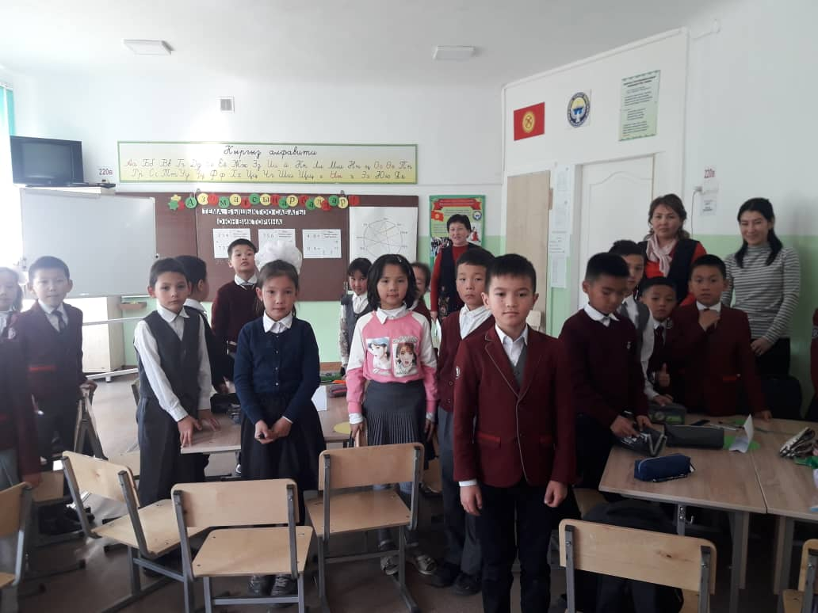
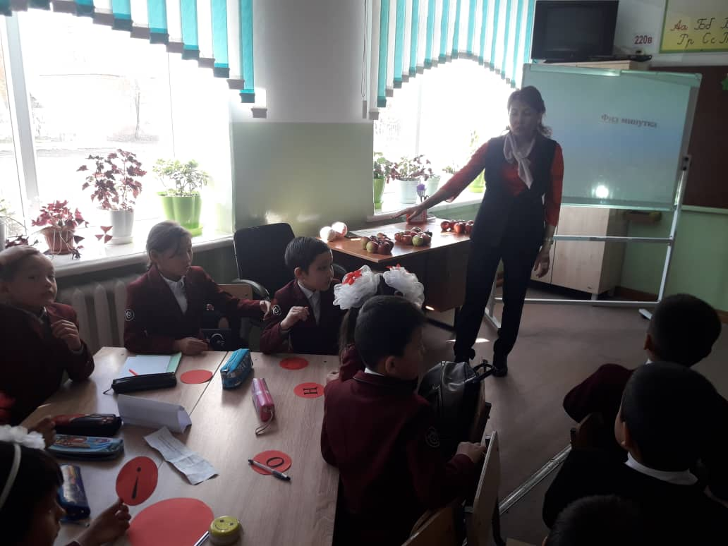
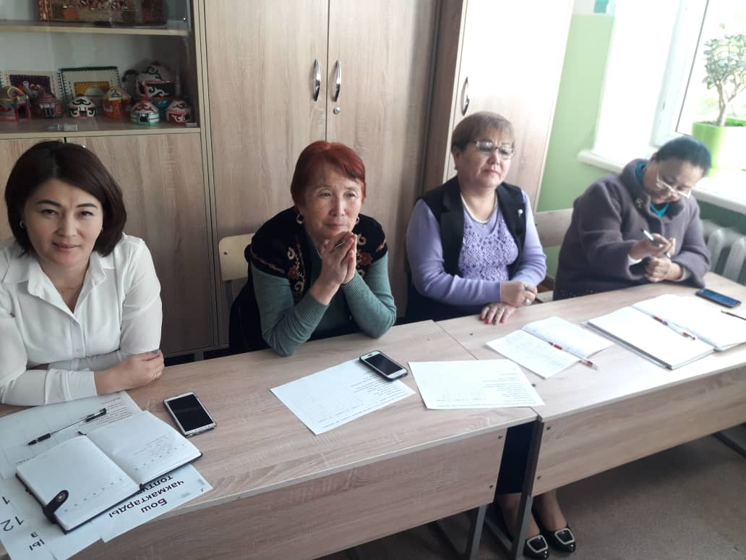
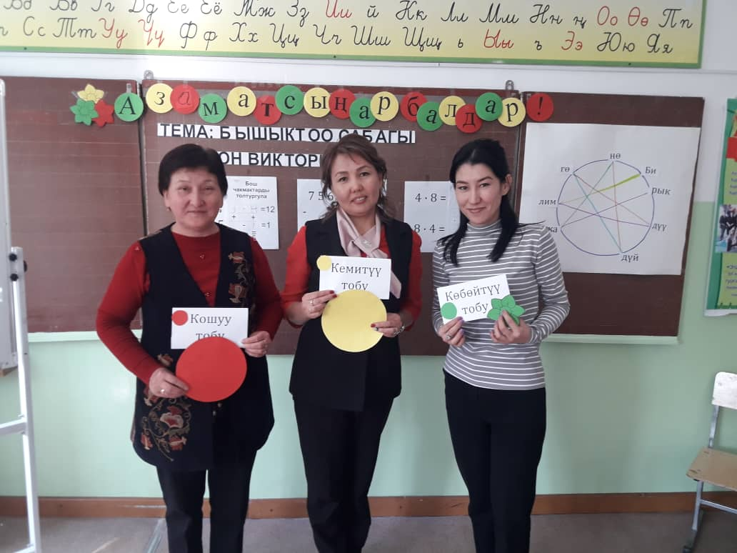

Slide 11
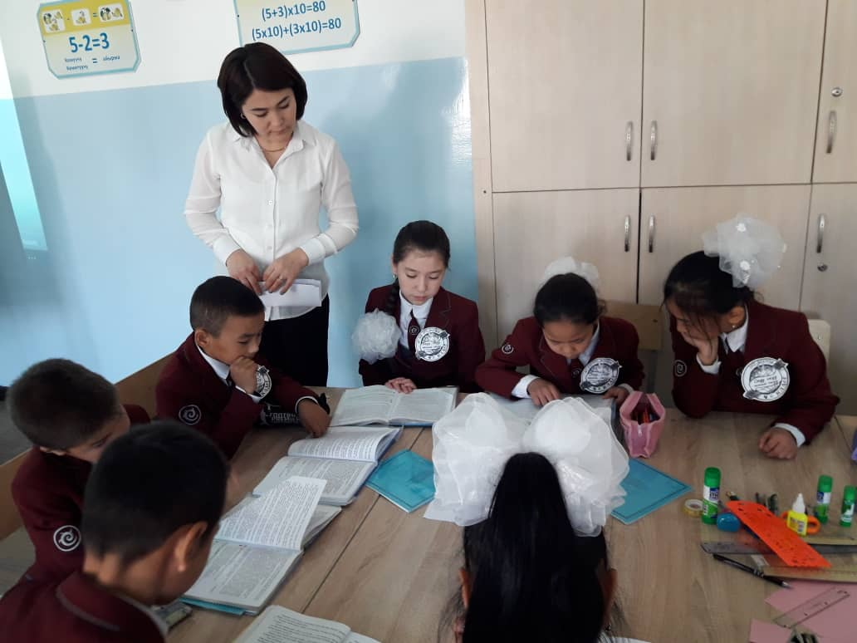
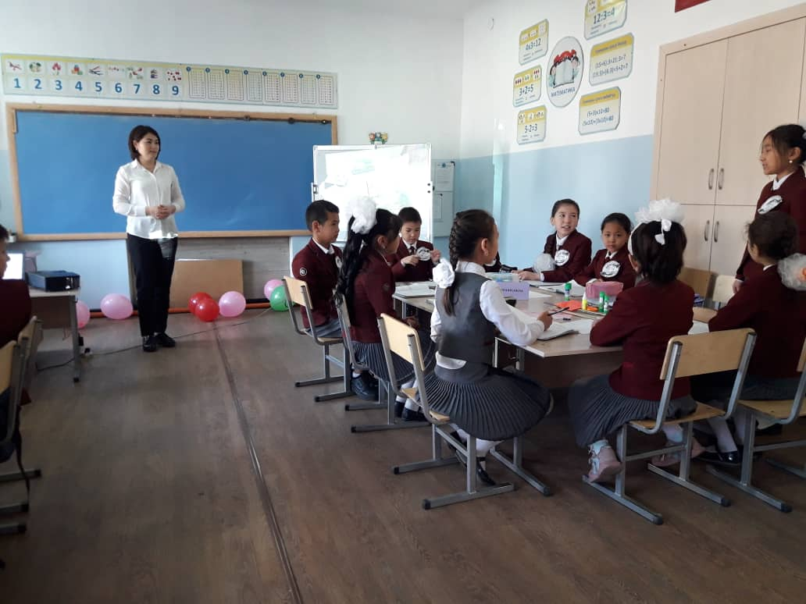
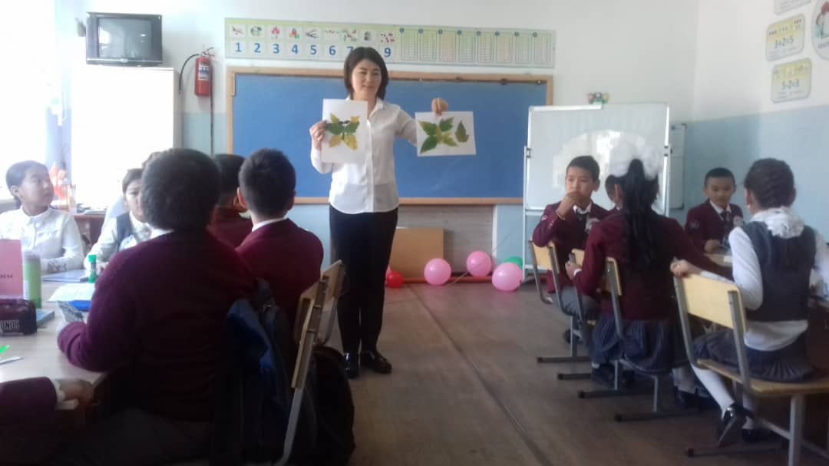
Окуу жана кыргыз тили предмети Интеграцияланган сабак 4-А-Б-класстар
Мугалимдер: Мамбетакунова С. А. Жусубакунова Ж. К.

Slide 12
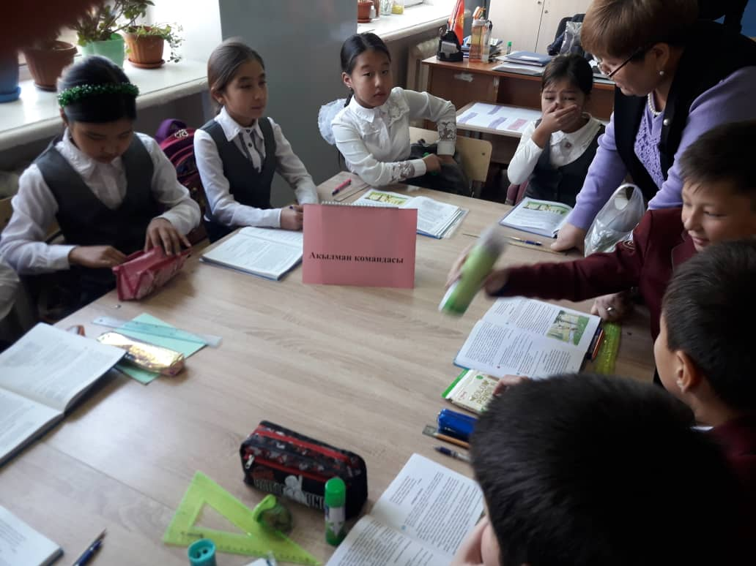
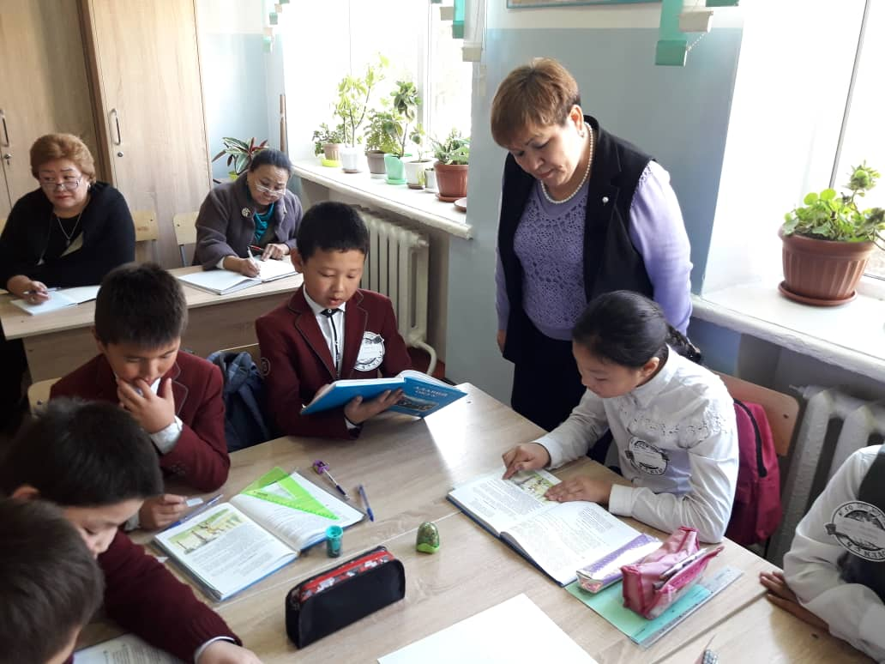
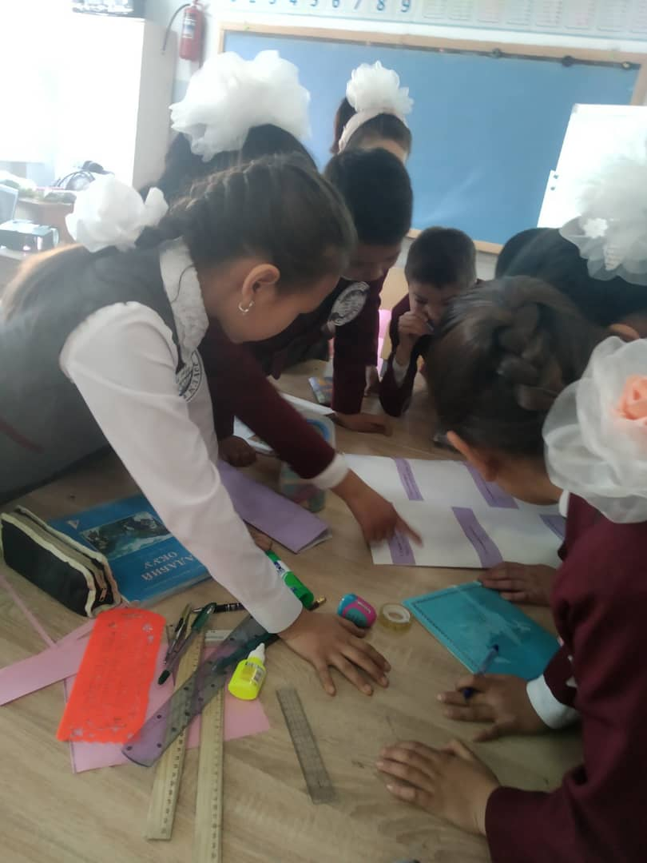

Slide 13
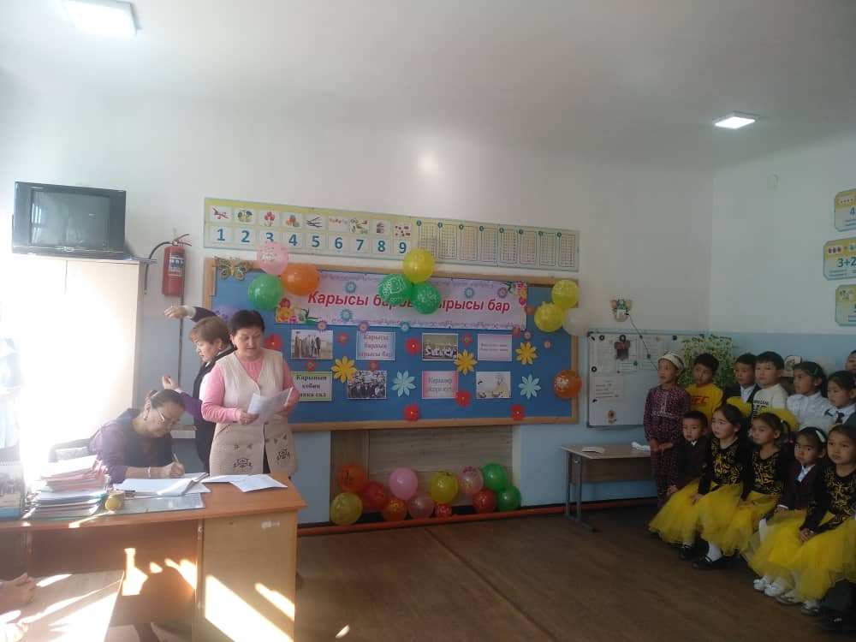
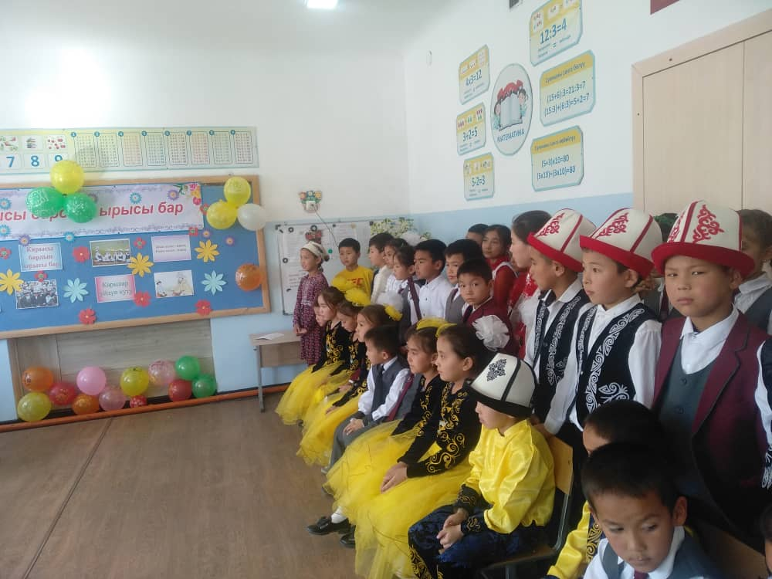
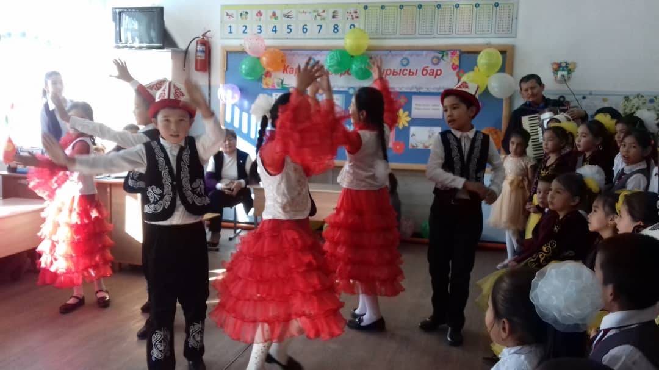
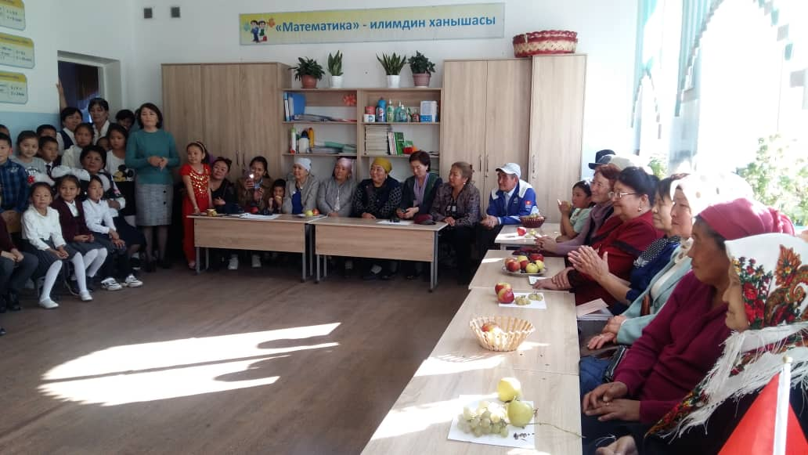
Тарбиялык саат. Тема: «Карысы бардын – ырысы бар» 1-2-3-4-класстар.

Slide 14
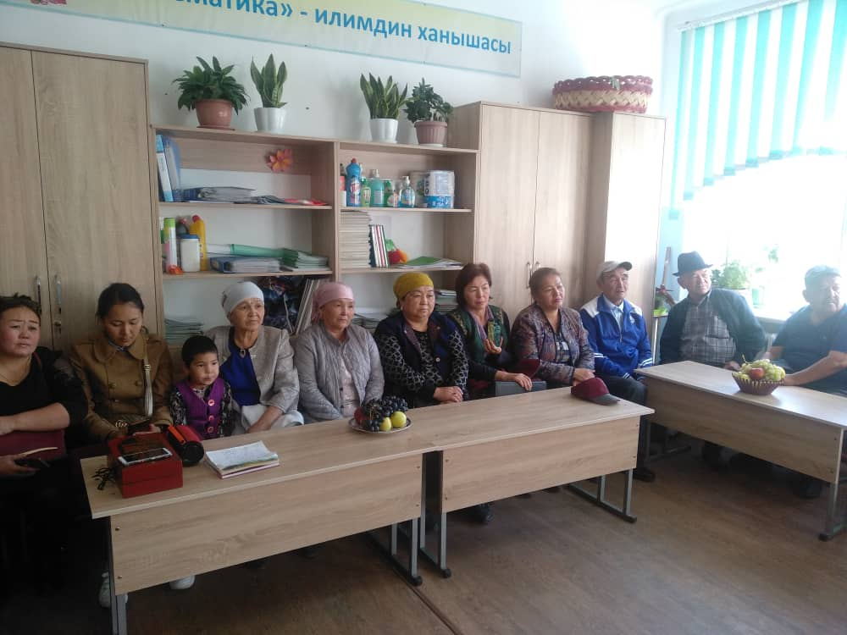
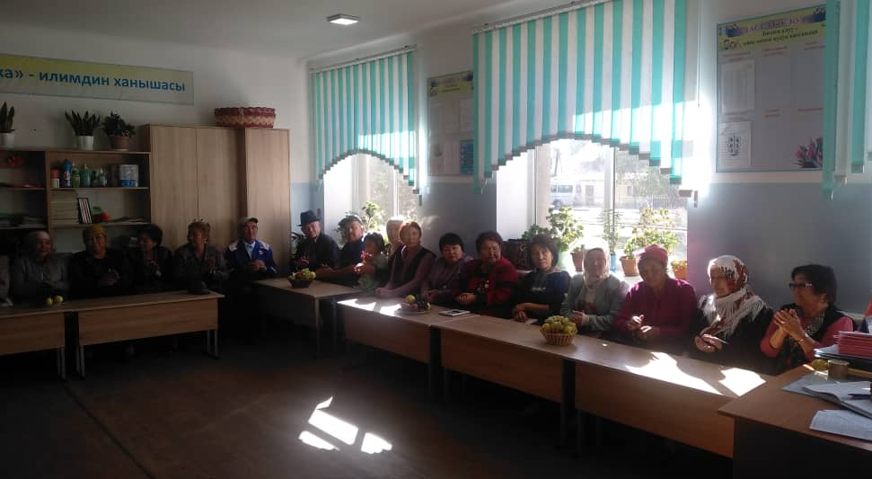
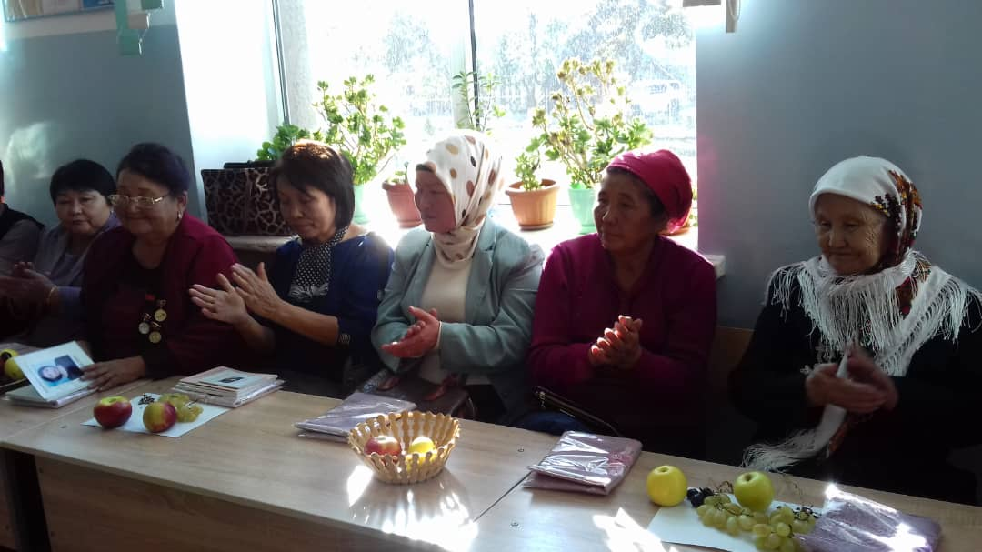
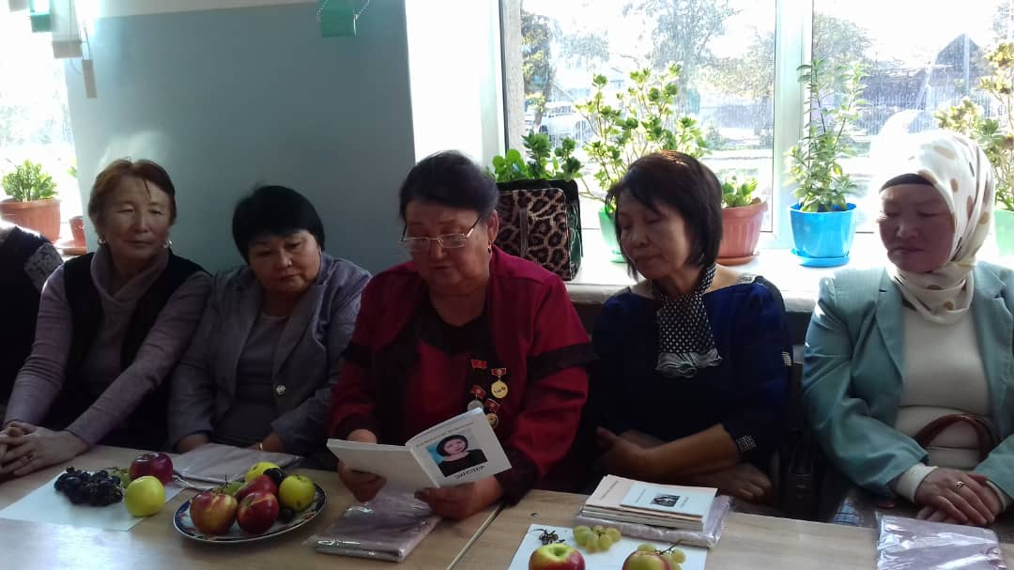

Slide 15
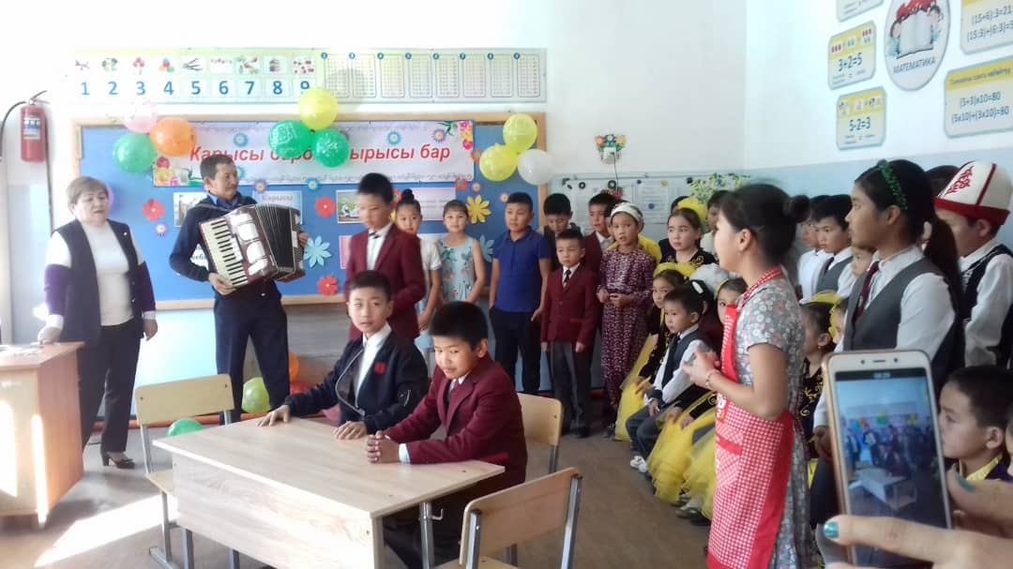
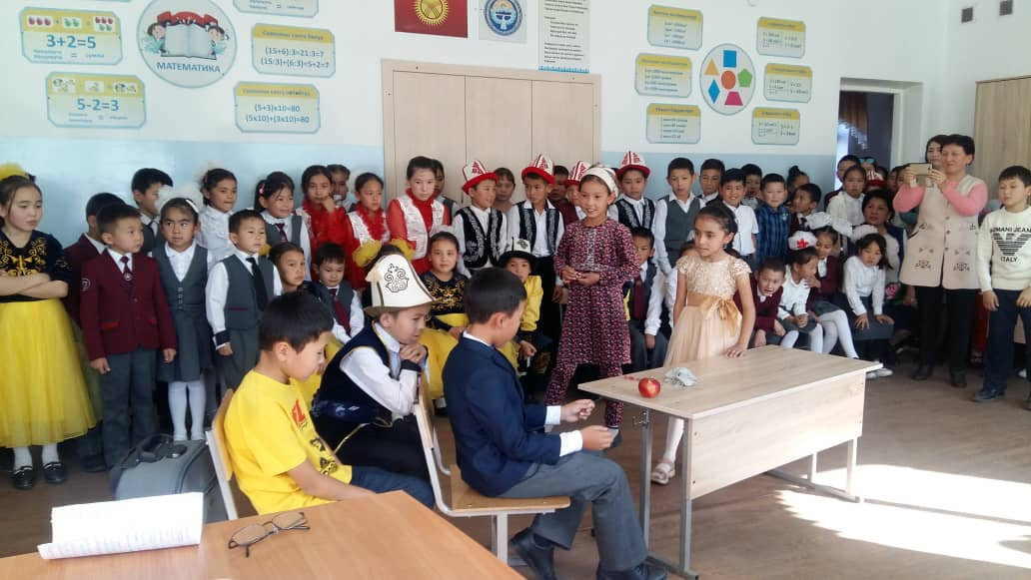
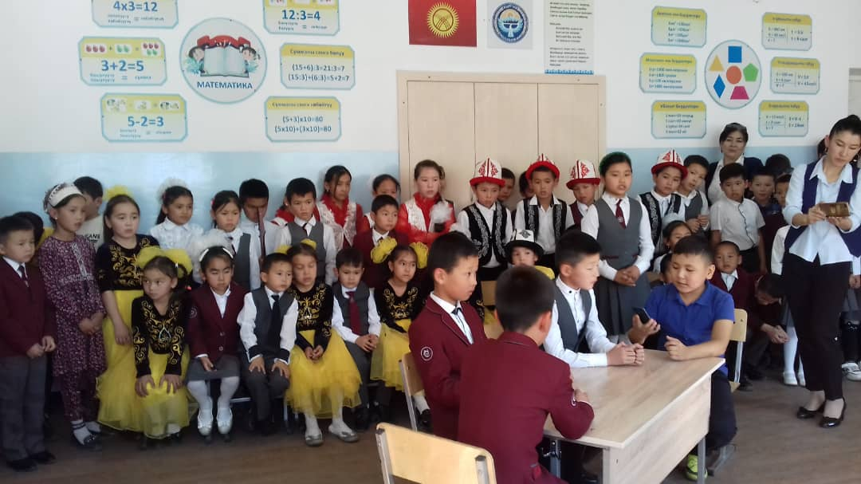

Slide 16
Класстар аралык таймаш тарбиялык сааты. Тема: «Берекелүү алтын күз»
1-А класс. Класс жетекчи: Самамбаева К.К

Slide 17
1-Б класс. Класс жетекчи: Кутманалиева Б. А.

Slide 18
1-В класс. Класс жетекчи: Тыналиева А. А.

Slide 19
2-А класс. Класс жетекчи: Мамбетакунова С. А

Slide 20
2-Б класс. Класс жетекчи: Турдумамбетова Р. Б.

Slide 21
2-В класс. Класс жетекчи: Тыналиева А. А.

Slide 22
3- А класс. Класс жетекчи: Батырканова М. С.

Slide 23
3- Б класс. Класс жетекчи: Исмаилова С. С.

Slide 24
3- В класс. Класс жетекчи: Кадыралиева Ж. Н

Slide 25
4-А класс. Класс жетекчи: Мамбетакунова С. А.

Slide 26
4-Б класс. Класс жетекчи: Жусубакунова Ж. К

Slide 27
Калыстар тобунун жыйынтыктоо учуру.

Slide 28
Класстык саат. 1 -А-Б-В- класстар Тема: «Жолдо жүрсөн сак бол»
Класс жетекчилер: Самамбаева К.К. Кутманалиева Б. А. Тыналиева А. А.

Slide 29
Тарбиялык саат. 1-А класс Тема: «Кубанып жетсе билимге ,кандай сонун салтанат»
Мугалим: Самамбаева К. К.

Slide 30
Тарбиялык саат. 3-Б класс Тема: «Эне тилим-кыргыз тилим, өз тилим,
Бир өзүң деп жашап келет ак дилим»

Slide 31
Тарбиялык саат. 3-В класс Тема: «Кыргыз тили- эне тилим»

Slide 32
Башталгыч класстардын окуу бөлүмү боюнча директорлордун орун басарларына, усулдук бирикменин жетекчилери үчүн семинар:
Тема: «Балдардын өнүгүүсүнүн таанып билүү кызыкчылыктары
боюнча шыктандыруу менен таланттуу жана
жетишпеген балдарды окутуу.
Чебер – класс (тажырыйба алмашуу СОШ №50)
Максаты: Башталгыч класстарынын мугалимдеринин иштерин
жайылтуу жана тажырыйба алмашуу.

Slide 44
№50 жалпы билим берүү орто мектептин мугалимдер арасында тажырыйба алмашуу учуранан көрүнүш

